Slide 1
Para você
(Consumidor FINAL)

Slide 2
Eventos Públicos Infantis
Brincadeiras para seu Evento:
Festa das cores
Caça ao Tesouro virtual
Torta na cara
Guerra de balões e brincadeiras com água
Free Fire adaptado (Paintball adaptado/Bolinhas de gel)
Locação de Brinquedos Infláveis
Jogos digitais (Just Dance, Jogo das cores, Karaokê)
Jogos de tabuleiro
Cinema ao ar livre
13
17

Slide 3
Oficinas
(Sugestões de faixa etária)
De 0 a 2 anos e 11 meses
Oficina Escultura em Balões
Oficina Pintura Facial
Musicalização Infantil
Contação de História
Fazendo Arte (pintura em tela, kraft)
Meu primeiro presente (Artes sensoriais)
Oficina Cheiro de amor (Confecção de almofadas sensoriais)
De 3 anos à 5 anos
Galáxia no pote (foto)
Pintura em ovos de páscoa
Oficina pequeno gourmet
Oficina Massinha mágica
Pintura com bolha de sabão
Mosaico de papel
14
18

Slide 4
Oficinas
(Sugestões de faixa etária)
De 6 anos à 8 anos (CULTURA MAKER)
Oficina Customização de ecobags
Oficina pequeno gourmet
Oficina Slime
Oficina de chaveiros e pulseiras
Oficina pequeno artesão
Oficina Tye-Dye
De 9 anos à 12 anos
Oficina de scrapbook
Oficina de rimas
Oficina de esportes de aventura adaptados
Oficina de Skate
Inclusos: Todos materiais para as atividades e profissionais qualificados para execução.
Lembrando que as faixas etárias são sugestivas e podem ser adaptadas a diferentes públicos.
19
15

Slide 5
Agradecemos por dedicar seu tempo para conhecer nosso portfólio!
Na UAU Soluções estratégicas em gestão e eventos, temos o compromisso de entregar experiências personalizadas e de alta qualidade. Se nosso trabalho chamou sua atenção, entre em contato para um atendimento personalizado e solicite um orçamento.

Slide 6
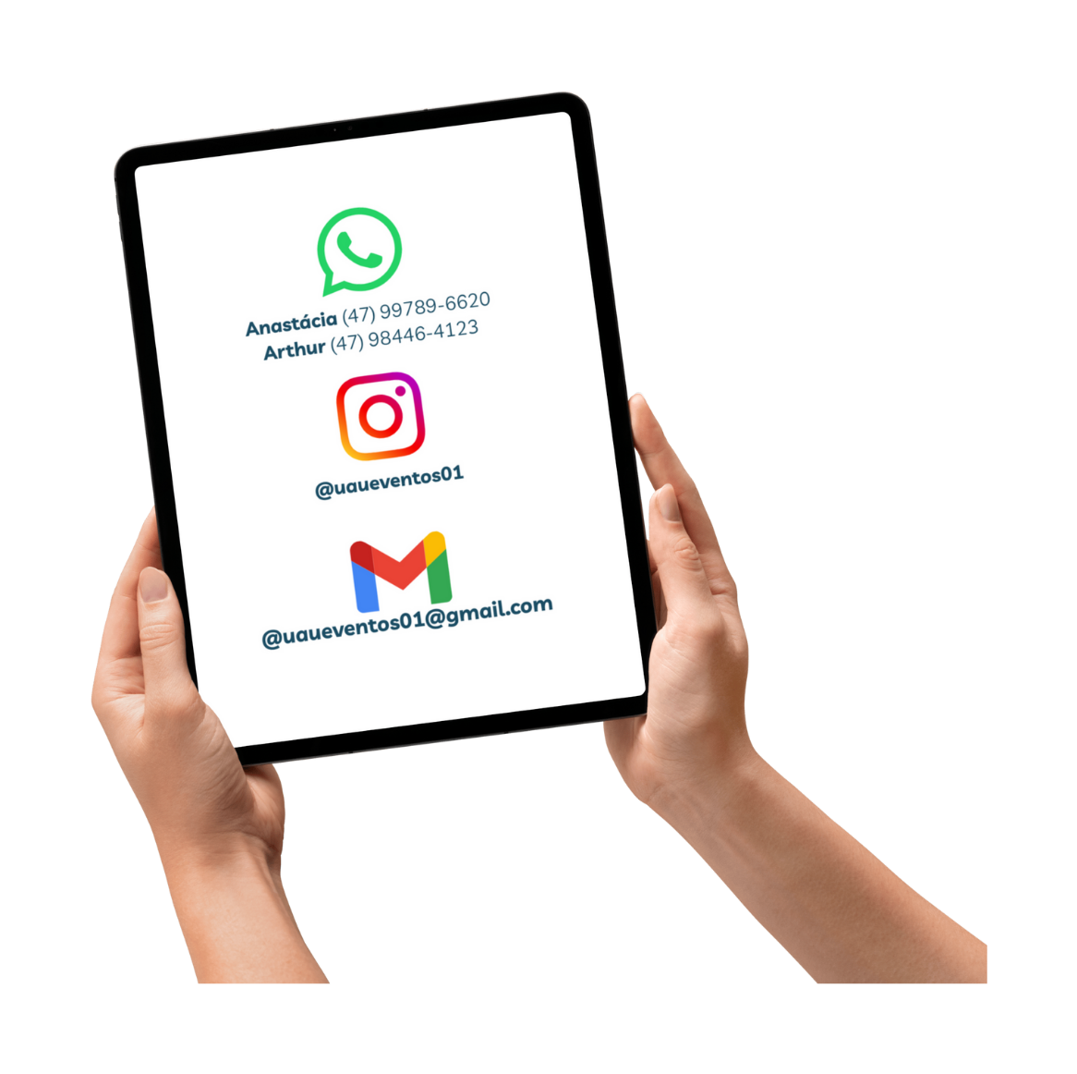
Como nos contatar:
Ou escaneie o QR Code.

Slide 7
Não é coincidência quando o evento é nosso, dizer UAU não é acaso, é assinatura!

